Slide 1




Slide 2




NỘI DUNG
HÌNH THÀNH KIẾN THỨC
1
KHỞI ĐỘNG
2
3
LUYỆN TẬP
VẬN DỤNG
4

Slide 3



KHỞI ĐỘNG

Slide 4




Trò chơi: NHÌN HÌNH ĐOÁN CHỮ

Slide 5
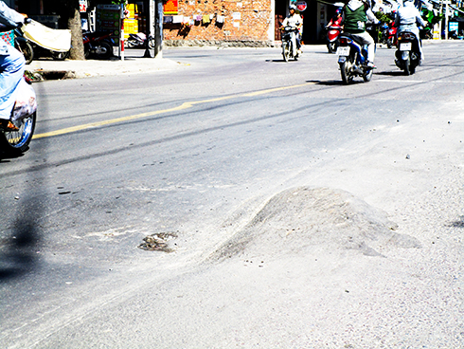

Yêu cầu: Dùng các từ ngữ điền vào dấu “…” để miêu tả đặc điểm của các sự vật, hiện tượng sau:
1. Con đường …………………….
2. Sóng biển ……………..
gồ ghề.
nhấp nhô.

Slide 6
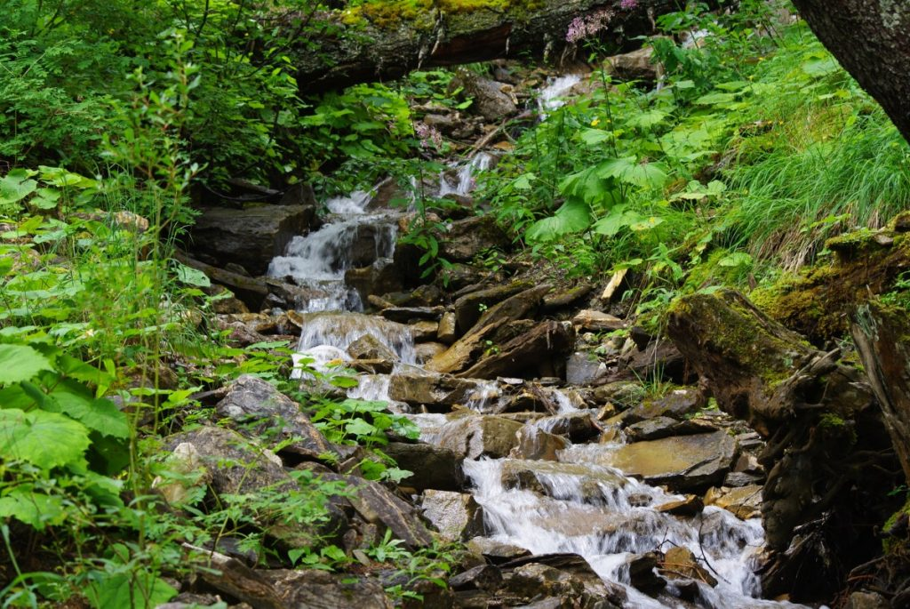
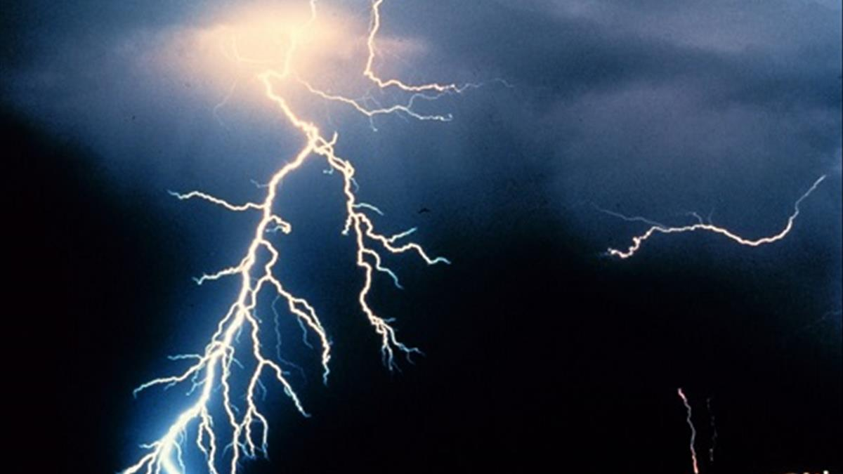
3. Suối chảy ……………………..
4. Sấm chớp …………………………..………
róc rách.
đùng đùng.

Slide 7
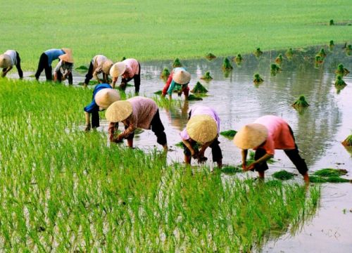
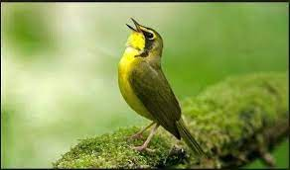
5. Những bác nông dân … ..….. ……..…………….. cấy lúa.
6. Chim hót ………………..
lom khom
líu lo.

Slide 8








Tiết 19:Từ Tượng Hình Từ Tượng Thanh
THỰC HÀNH TIẾNG VIỆT

Slide 9

HÌNH THÀNH KIẾN THỨC

Slide 10


I. LÝ THUYẾT
1. Xét ví dụ
Hoàn thành
Phiếu học tập số 01
PPT下载 http://www.ypppt.com/xiazai/

Slide 11

PHIẾU HỌC TẬP 01:
Tìm hiểu ví dụ về từ tượng thanh, từ tượng hình
Đọc đoạn ngữ liệu sau: (Chú ý các từ in đậm)
Mặt lão đột nhiên co rúm lại. Những vết nhăn xô lại với nhau, ép cho nước mắt chảy ra. Cái đầu lão ngoẹo về một bên và cái miệng móm mém của lão mếu như con nít. Lão hu hu khóc...
Này! Ông giáo ạ! Cái giống nó cũng khôn! Nó cứ làm in như nó trách tôi; nó kêu ư ử, nhìn tôi, như muốn bảo tôi rằng: “A! Lão già tệ lắm! Tôi ăn ở với lão như thế mà lão đối xử với tôi như thế này à?”.
Tôi ở nhà Binh Tư về được một lúc lâu thì thấy những tiếng nhốn nháo ở bên nhà lão Hạc. Tôi mải mốt chạy sang. Mấy người hàng xóm đến trước tôi đang xôn xao ở trong nhà. Tôi xồng xộc chạy vào. Lão Hạc đang vật vã ở trên giường, đầu tóc rũ rượi, quần áo xộc xệch, hai mắt long sòng sọc.”
Trích Lão Hạc, Nam Cao)

Slide 12
Yêu cầu: Xếp các từ ngữ in đậm vào các cột trong bảng sau:
Từ gợi tả hình ảnh, dáng vẻ, trạng thái của sự vật | Từ mô phỏng âm thanh của tự nhiên, của con người | Tác dụng
Gợi được hình ảnh, âm thanh cụ thể, sinh động, có giá trị biểu cảm cao
móm mém,
hu hu,
ư ử
Từ tượng hình
Từ tượng thanh
xộc xệch,
sòng sọc
vật vã,

Slide 13


I. LÝ THUYẾT
2. Kết luận
Qua việc phân tích ví dụ trên và dựa vào SGK, em hãy rút ra đặc điểm, tác dụng và phạm vi sử dụng của các từ tượng thanh và từ tượng hình.
PPT下载 http://www.ypppt.com/xiazai/

Slide 14


Từ tượng hình: Gợi tả hình ảnh, dáng vẻ, trạng thái của sự vật
1. Đặc điểm
Từ tượng thanh: Mô phỏng âm thanh của tự nhiên, của con người
2. Công dụng
Gợi được hình ảnh, âm thanh cụ thể, sinh động, có giá trị biểu cảm cao.
3. Phạm vi sử dụng
Thường dùng trong văn miêu tả và văn tự sự.

Slide 15
BÀI TẬP NHANH
Cho các từ sau: ào ào, bát ngát, cót ca cót két, chênh vênh, cục ta cục tác, um tùm, rầm, lốm đốm, sạch sành sanh, quang quác. Em hãy phân loại các từ trên thành hai nhóm: Từ tượng hình, từ tượng thanh
Từ tượng hình | Từ tượng thanh
bát ngát, chênh vênh, um tùm, lốm đốm, sạch sành sanh.
ào ào, rầm, cục ta cục tác, quang quác, cót ca cót két.

Slide 16
*Có những từ tượng thanh, tượng hình không phải là
từ láy mà chỉ là một từ đơn.
Ví dụ: Bốp (tiếng tát); bộp (tiếng mưa rơi); hoắm (chỉ độ sâu); vút (chỉ độ cao)…)
Lưu ý:
Ví dụ: Mắt long sòng sọc/ Ho sòng sọc
Làm ào ào/ Gió thổi ào ào
*Một số từ vừa có nghĩa tượng hình vừa có nghĩa tượng thanh, cho nên tùy vào văn cảnh ta sẽ xếp chúng vào nhóm nào.

Slide 17
LUYỆN TẬP

Slide 18

Thực hành bài tập 1 (Tr.42/ SGK ):
Nhận biết được các từ tượng hình và từ tượng thanh trong các trường hợp a, b, c.
a. Ao thu lạnh lẽo nước trong veo
Một chiếc thuyền câu bé tẻo teo
[…] Tầng mây lơ lửng trời xanh ngắt,
Ngõ trúc quanh co khách vắng teo.
(Nguyễn Khuyến, Thu điếu)
b. Líu lo kìa giọng vàng anh
Mùa xuân vắt vẻo trên nhành lộc non.
(Ngô Văn Phú, Mùa xuân)
c. Tôi không nhớ tôi đã nghe tiếng chồi non tách vỏ lúc nào, tôi cũng không nhớ tôi đã nghe tiếng chim lích chích mổ hạt từ đâu, nhưng tôi cảm nhận tất cả một cách rõ rệt trong từng mạch máu đang phập phồng bên dưới làn da.
(Nguyễn Nhật Ánh, Tôi là Bê-tô)

Slide 19
a. Ao thu lạnh lẽo nước trong veo
Một chiếc thuyền câu bé tẻo teo
[…] Tầng mây lơ lửng trời xanh ngắt,
Ngõ trúc quanh co khách vắng teo.
(Nguyễn Khuyến, Thu điếu)
a) Từ tượng hình: tẻo teo, lơ lửng, quanh co
b) Từ tượng thanh: líu lo
Từ tượng hình: vắt vẻo
c) Từ tượng thanh: lích chích
Từ tượng hình: phập phồng
b. Líu lo kìa giọng vàng anh
Mùa xuân vắt vẻo trên nhành lộc non.
(Ngô Văn Phú, Mùa xuân)
c. Tôi không nhớ tôi đã nghe tiếng chồi non tách vỏ lúc nào, tôi cũng không nhớ tôi đã nghe tiếng chim lích chích mổ hạt từ đâu, nhưng tôi cảm nhận tất cả một cách rõ rệt trong từng mạch máu đang phập phồng bên dưới làn da.
(Nguyễn Nhật Ánh, Tôi là Bê-tô)

Slide 20
TRÒ CHƠI: ĐẤU TRƯỜNG NGÔN TỪ

Slide 21
Thực hành bài tập 3 (Tr.42/ SGK ):
Nhiệm vụ: Liệt kê các từ tượng hình và từ tượng thanh trong đoạn văn; phân tích tác dụng của 1 từ tượng thanh/ tượng hình.
Giữa vùng cỏ tranh khô vàng, gió thổi lao xao, một bầy chim hàng nghìn con vụt cất cánh bay lên. Chim áo già màu nâu, chim manh manh mỏ đỏ bóng như màu thuốc đánh móng tay, lại có bộ lông xám tro điểm những chấm đỏ li ti rất đep mắt… Những con chim nhỏ bay vù vù kêu líu ríu lượn vòng trên cao một chốc, lại đáp xuống phía sau lưng chúng tôi.
(Đoàn Giỏi, Đất rừng Phương Nam)
Từ tượng hình: li ti
Từ tượng thanh: lao xao, vù vù, líu ríu

Slide 22
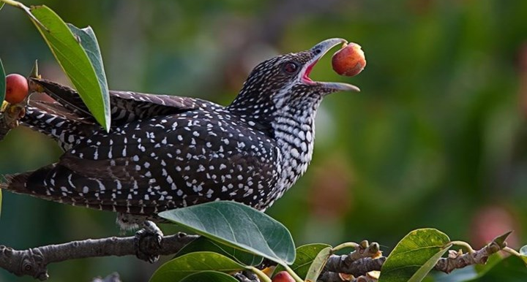
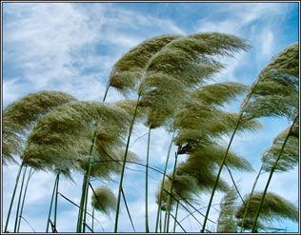

b) HS căn cứ vào nghĩa của từ và ngữ cảnh để phân tích tác dụng của một từ tượng hình và một từ tượng thanh mà các em lựa chọn:
Từ li ti: gợi hình ảnh những chấm trắng chấm đỏ nhỏ xen lẫn nhau trên bộ lông của những con chim.
Từ lao xao: gợi âm thanh của tiếng gió thổi xen lẫn những tiếng động nhỏ khác rộn lên, nghe không rõ, không đều

Slide 23
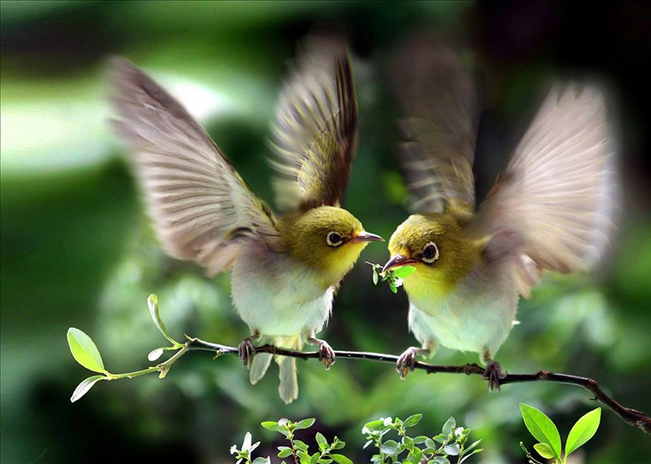
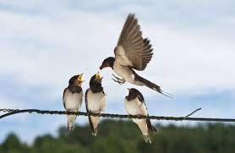
Từ vù vù: gợi âm thanh của tiếng vỗ cánh, đập cánh của những con chim bay vụt qua rất nhanh với số lượng lớn.
Từ líu ríu: gợi âm thanh tiếng kêu của đàn chim dính quyện vào nhau thành một chuỗi khó phân biệt rạch ròi, khó nhận ra.

Slide 24
VẬN DỤNG

Slide 25


Bài tập 1: Viết đoạn văn ngắn trong đó có sử dụng các từ tượng hình, từ tượng thanh.

Slide 26
* Điền từ thích hợp vào chỗ trống:
eo ãc,
vun vót,
ñn Øn,
phÇn phËt,
Çm Çm,
huúnh huþch,
tích tắc,
tïng tïng,
thá thÎ,
Vui
®iÒn
tõ
Trống trường................. ra chơi
Đồng hồ ..............không ngơi tháng ngày
Lễ đài ..................cờ bay
..............nói chuyện riêng tư tâm tình
Con tàu ............ lao nhanh
Tiếng gà........... bình minh ửng hồng
Nghé ọ trâu bước ra đồng
Đàn lợn............trong chuồng đòi ăn
Thác đổ .............quanh năm
Khi chạy..........................quanh sân nhà trường
tùng tùng
tích tắc
phần phật
Thỏ thẻ
vun vút
eo óc
ủn ỉn
ầm ầm
huỳnh huỵch
Tác dụng của từ tượng thanh, từ tượng hình : gợi âm thanh cụ thể, sinh động, có giá trị biểu cảm cao.

Slide 27
1. Bài tập 1: Thử làm chuyên gia ngôn ngữ:
Yêu cầu: Tìm các từ tượng thanh/ tượng hình điền vào các nhóm từ sau. Sau đó, thử đặt câu với một số từ đã tìm được:
Từ tượng hình |  | Từ tượng thanh
Miêu tả dáng đi của người | Miêu tả hình dáng của cây cối, đồ vật, sự vật,… | Miêu tả giọng nói của người | Miêu tả tiếng cười của người
…… | …… | …… | …..

Slide 28
2. Bài tập 2: Sưu tầm một số bài thơ, đoạn thơ có sử dụng các từ tượng hình, từ tượng thanh mà em cho là hay.

Slide 29
Gợi ý sản phẩm học tập
1. Bài tập 1:
Từ tượng hình |  | Từ tượng thanh
Miêu tả dáng đi của người | Miêu tả hình dáng của cây cối, đồ vật, sự vật,… | Miêu tả giọng nói của người | Miêu tả tiếng cười của người
Rón rén, thướt tha, ngả nghiêng, lò dò, thoăn thoắt,… | Gồ ghề, khẳng khiu, nhấp nhô, trập trùng, lấp lánh,… | ấp úng, lắp bắp, thánh thót, quang quác, lảnh lót,… | ha hả, hì hì, hô hố, hơ hớ,..

Slide 30

Gợi ý sản phẩm học tập
2. Bài tập 2: Sưu tầm một số bài thơ, đoạn thơ có sử dụng các từ tượng hình, từ tượng thanh.
Ví dụ:
Chú bé loắt choắt
Cái xắc xinh xinh
Cái chân thoăn thoắt
Cái đầu nghênh nghênh
(Lượm -Tố Hữu)
Lặng yên bên bếp lửa
Vẻ mặt Bác trầm ngâm
Ngoài trời mưa lâm thâm
Mái lều tranh xơ xác…”
(Đêm nay Bác không ngủ - Minh Huệ)

